Slide 1
История Пионерской организации. Пионеры-герои.

Slide 2
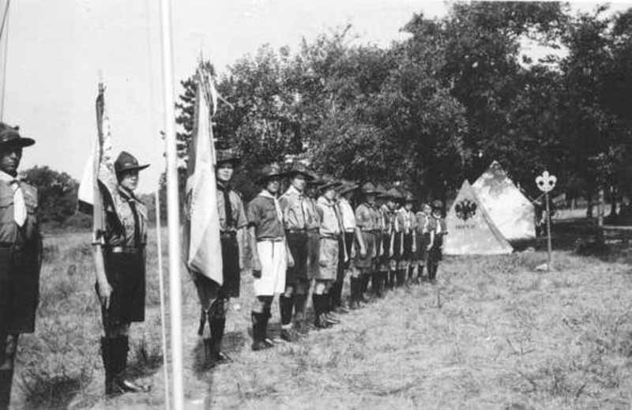
Предпосылки Создания Пионерской организации
После окончания гражданской войны правительство приступило к созданию единой детской коммунистической организации, принимая Во внимание опыт «системы скаутинг, очищенный от буржуазных тенденций».

Slide 3
Осенью 1921 года в ЦК РКСМ при активном участии Н.К. Крупской была создана комиссия по работе среди детей.
Решался вопрос о структуре детских коммунистических групп. Одобрили название «Юные пионеры», а детской организации решили присвоить имя Спартака – вождя восстания рабов в Древнем Риме, героический образ которого столь популярен у детей. «Пионер – это значит тот, кто начинает строить новое, прокладывает новые пути; зачинатель новых, полезных дел».

Slide 4
Начало Пионерской организации
Первый пионерский отряд был создан 12 февраля 1922 года в Москве при фабзавуче имени Борщевского на Красной Пресне, в него записались 52 человек. Отряд назывался «Юные разведчики»

Slide 5
19 мая 1922 года 11 Всероссийская конференция РКСМ приняла постановление о распространении опыта московской организации по созданию отрядов юных пионеров. С этого дня началась история пионерской организации.
Был подготовлен «Временный устав детских коммунистических групп «Юные пионеры» имени Спартака».

Slide 6
В октябре 1922 года изданы тезисы «Детское движение. Законы. Торжественное обещание юных пионеров».

Slide 7
Чем должны были заниматься пионеры
Программа занятий юных пионеров должна была включать в себя главным образом подвижную, естественно отвечающую данному возрасту пионерскую практику. Всё, чему должен научиться ребёнок в организации, он должен сделать сам. Опыт, причем опыт живой и увлекательный, вот основной путь накопления знаний и навыков. Теоретическое преподавание допускалось только как обобщающий вывод из каждодневной практики. Программа не ставила себе целью дать законченный курс знаний, она должна была лишь способствовать развитию нормальных наклонностей детей, побудить их к самостоятельной работе над собой, развить те качества характера и стороны мышления, которые нужны для того, чтобы подготовить юного человека к общественной деятельности, трудовой жизни и борьбе за интересы пролетариата.

Slide 8
Пионерские организации в Нижнем Новгороде
Московский опыт организации пионерских отрядов стал распространяться по всей стране.
В Нижнем Новгороде первые пионерские отряды появились в Сормове и Канавине. В конце мая – начале июня 1922 года сормовские комсомольцы организовали первую в Нижегородской губернии детскую коммунистическую группу «Заводские орлята». Летом 1923 года группа была преобразована в пионерский отряд. В октябре этого года в Сормове действовало уже шесть пионерских отрядов.

Slide 9
С весны 1923 года один за другим возникают пионерские отряды в Нижегородской губернии: при железнодорожной станции Арзамас, в Растяпине (ныне Дзержинск), Семёнове, Красных Баках, Лукоянове, Богородске, Горбатове, Выксе, Кулебаках, Ветошкине.

Slide 10
Жизнь Пионеров
Ребята с энтузиазмом участвовали в пионерских отрядах. Появляются первые пионерские традиции, общественно-полезные дела: помощь в проведении сельхозработ, совместные походы с сельской детворой, организация летних пионерских лагерей, выпуск пионерских газет, праздник «Первого пионерского костра», песни «Взвейтесь кострами, синие ночи», «Картошка», «Журавушка-журавель», символы – знамя, барабан, красный галстук-косынка, значок (на красном флажке серп и молот, внутри серпа горящий костер на пяти бревнах, на серпе надпись «Будь готов!»).

Slide 11
В апреле 1923 года в Москве вышел первый номер первого пионерского журнала «Барабан».

Slide 12
Закон и порядок
В августе этого же года был принят первый официальный документ –«Организационное положение детских коммунистических групп юных пионеров имени Спартака», в котором утверждались порядок приема и исключения из пионеров, организационные формы групп юных пионеров, руководящие органы и контролирующие комитеты, терминология, внешние атрибуты, законы и обычаи пионеров.

Slide 13
Согласно положению, в отряды юных пионеров принимались преимущественно дети рабочих и крестьян от 10 до 14 лет включительно.
Вновь принятому устанавливали испытательный срок, после которого он имел право произнести Торжественное обещание.

Slide 14
Основной ячейкой детского движения являлся отряд юных пионеров, организуемый при фабрике, заводе, клубе, детдоме и т.д. в школах отряды пионеров не создавались. Разрешалось использовать школьные помещения для организации отрядов в случае, если в данном районе нет других соответствующих помещений. Отряд объединял от 40 до 50 детей мальчиков и девочек. Руководил им вожатый отряда, для проведения повседневной работы создавался совет отряда. Не допускалось объединения отрядов в дружины.
Отряд делился на звенья по 8-10 человек. Звено выбирало себе название, имеющее революционно-трудовой смысл, или название животного и т.д.
Все отряды на территории уезда (района) или губернии объединялись в уездные (районные), губернские организации юных пионеров имени Спартака.

Slide 15
Все члены организации юных пионеров должны были носить единую форму: летом блузу, короткие шорты у мальчиков и юбку до колен у девочек (желательно блузу защитного цвета, а шорты или юбку темного), зимой брюки, застегиваемые ниже колен, верхнюю фуфайку-свитер и шапку-сибирку с длинными ушами или вязанный шлем, - а также красную косынку в виде галстука и значок.

Slide 16
Девиз и лозунг пионров
Девиз пионеров:
«К борьбе за дело рабочего класса будь готов!»
Ответ: «Всегда готов!».
Основной лозунг: «Смена смене идет».

Slide 17
Торжественное обещание:
«Я, юный пионер СССР, перед лицом своих товарищей торжественно обещаю, что:
буду твердо стоять за дело рабочего класса в его борьбе за освобождение рабочих и крестьян всего мира;
буду честно и неуклонно выполнять законы и обычаи юных пионеров».
Устанавливалось пионерское приветствие – салют: «Пять пальцев правой руки, плотно сложенных, ладонью вперед прикладываются к плечу». (В декабре 1923 года был предложен новый салют: «Правая рука, сложенная в ладонь, большим пальцем выносится к себе на уровне лба»).

Slide 18
Переломные моменты и Новая жизнь пионерии
В январе 1924 года, после смерти В.И. Ленина, детские коммунистические группы юных пионеров имени Спартака были переименованы в детские коммунистические группы юных пионеров имени В.И. Ленина.

Slide 19
В своем развитии пионерская организация переживала взлеты и падения. Активная работа с пионерами развернулась весной, летом, осенью, зимой 1923 года: появились яркие формы летней работы в лагерях, проводилась Международная детская неделя, неделя беспризорных.
До 1925 года наблюдался небывалый подъем и количественный рост организации. В 1924 году пионеров насчитывалось более 200 000, в 1925 году уже до 1 300 000 человек.
В марте 1924 года вышел первый номер журнала «Пионер», с июня начал издаваться «Вожатый». В августе 1924 года в Москве открылись первые курсы по подготовке областных и губернских работников детского движения. Активизировалось взаимодействие со школами, в них пионеры организовывали форпосты – объединения учащихся – пионеров и октябрят данной школы.
Работа с младшими школьниками – октябрятами стала проводиться с ноября 1925 года. Дальнейшая практика показала, что школа является наиболее удачной базой для организации пионерской деятельности с детьми.

Slide 20
В марте 1925 года вышел первый номер центральной пионерской газеты «Пионерская правда»

Slide 21
В ИЮНЕ ОТКРЫЛСЯ ВСЕРОССИЙСКИЙ ПИОНЕРСКИЙ ЛАГЕРЬ «АРТЕК».

Slide 22
1928-1929 годы стали для пионерской организации переломными. За пять лет существования пионерского движения были достигнуты определенные успехи, но дальнейшее развитие организации замедлилось. Содержания и методы, сложившиеся в первые годы пионерской работы, отставали от растущих запросов настоящего.
Было предложено определить примерный круг выполняемой общественной работы и получаемых пионером знаний и навыков за время пребывания в организации с учетом запросов разных возрастных групп.
В центре внимания стала задача выработки у ребят социалистического отношения учебе, труду и общественно-практической работе. Организация активно включилась в деятельность, направленную на решение задач коллективизации и индустриализации.

Slide 23
С 18 по 25 августа 1929 года в Москве
проходил 1 Всесоюзный слет пионеров, инициаторами которого выступили пионеры Нижнего Новгорода

Slide 24
В 1935 году решением ЦК ВЛКСМ были созданы единые общешкольные пионерские организации во главе со старшим вожатым, назначаемым райкомом или горкомом комсомола.

Slide 25
Июль 1933 года. На средства, собранные пионерами всей страны, построен самолет «Пионерская правда».
Июнь 1934 года. В Москве открылся первый в стране детский стадион – Стадион юных пионеров.
Июнь 1935 года. В Тбилиси открыта первая в стране детская железная дорога.
Декабрь 1935 года. Впервые высшая государственная награда вручена пионерке – Мамлакат Нахангова из Таджикистана удостоена ордена Ленина за высокие показатели в сборе хлопка.
1936 год. В городах страны открываются дворцы пионеров.
1937 год. Пионеры участвуют в соревнованиях ГТО.
1937 год. Открыт Дворец пионеров им. В.П.Чкалова в г.Горьком.
1939 год. Объявлен Всесоюзный конкурс «Юные техники – в помощь школе!»
1940 год. Опубликована повесть А.П.Гайдара «Тимур и его команда». Эта книга положила начало появлению первых тимуровских команд в пионерской организации.

Slide 26
Пионеры и Великая Отечественная война
В годы Великой Отечественной войны вместе с жизнью всей страны меняется и жизнь Пионерии, и содержание деятельности организации. Был принят ряд документов о работе пионерской организации в условиях военного времени, введены знаки различия для пионеров, новые знамена отрядов и дружин, нагрудный значок, принят новый текст торжественного обещания, устанавливалась новая структура пионерской организации. Пионерский актив стал назначать старшие пионервожатые. В 1946 году выборность должностей в пионерской организации была восстановлена.

Slide 27
Ребята стремились в меру своих сил помогать взрослым: работали на полях колхозов и совхозов, принимали активное участие в восстановлении разрушенных фашистами школ, вносили свои сбережения в фонд обороны Родины

Slide 28
На средства, собранные пионерами, были построены и отправлены на фронт танки и целые танковые колонны: «Пионер Башкирии», «Горьковский пионер», «Московский пионер», «Куйбышевский пионер»….
Небо Родины защищали эскадрильи «Карельский пионер», «Пионер Сибири», «Пионер Узбекистана», «Юный истребитель»…
На собранные ребятами средства были построены корабли, бронепоезда, боевые орудия…

Slide 29
Пионеры провели два всесоюзных пионерских воскресника «Пионеры – фронту». Во многих школах создавались мастерские, в которых ребята изготавливали различные детали мин, оружия, лыжные палки, обстругивали ложа винтовок, обметывали петли форменных кителей и т.д. Развернулось широкое тимуровское движение по оказанию помощи семьям фронтовиков. Ребята помогали в хозяйстве, ухаживали за малышами, кололи дрова, варили пищу, стирали белье, работали на огородах. В детских садах и яслях помогали воспитательницам, делали для малышей игрушки, дарили им книги. Работали пионеры и в госпиталях.
Миллионы детских писем и подарков шли на фронт бойцам и офицерам Красной Армии.

Slide 30
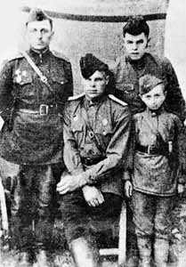
Пионеры-Герои
Многие пионеры заслужили высокие правительственные награды за героизм, проявленный в боях с фашистами. Четырем пионерам – Лене Голикову, Вале Котику, Зине Портновой, Марату Казею – присвоено звание Героя Советского Союза

Slide 31
ЛЁНЯ ГОЛИКОВ
Когда началась ВОВ Лёня уходит в партизанский отряд. Он расклеивает листовки, выполняет различные поручения. Был в его жизни бой, который Лёня вёл один на один с фашистским генералом. Граната, брошенная мальчиком, подбила машину. Из неё выбрался гитлеровец с портфелем в руках и, отстреливаясь, бросился бежать. Лёня - за ним. Почти километр преследовал он врага и, наконец, убил его. В портфеле оказались очень важные документы. Штаб партизан немедленно переправил их самолётом в Москву. Немало было ещё боёв в его недолгой жизни. В одном из них он трагически погиб. 2 апреля 1944 года был опубликован приказ о присвоении Лёне Голикову звания Героя Советского Союза

Slide 32
ЗИНА ПОРТНОВА
Война застала ленинградскую пионерку в деревне, куда она приехала на каникулы. Зина вступила в молодёжную организацию "Юные мстители". Она участвовала в дерзких операциях против врага, распространяла листовки, вела разведку. По заданию партизанского отряда Зина устроилась работать в немецкую столовую посудомойкой. Ей было поручено подсыпать яд в еду. Это было очень сложно, так как немецкий повар не доверял ей. Но однажды он на время отлучился, и Зина смогла выполнить задуманное. К вечеру многим офицерам стало плохо. Естественно, первое подозрение пало на русскую девочку. Зину вызвали на допрос, но она всё отрицала. Тогда Зину заставили попробовать еду. Зина прекрасно знала, что суп отравлен, но не один мускул не дрогнул на её лице. Спокойно взяла она ложку и стала есть. Зину отпустили. К вечеру она убежала к бабушке, откуда была срочно переправлена в отряд, где ей оказали необходимую помощь. В 1943 году, возвращаясь с очередного задания, Зина попала в плен. Фашисты злостно пытали её, но Зина ничего не сказала. Во время одного из допросов, выбрав момент, Зина схватила со стола пистолет и в упор выстрелила в гестаповца. Прибежавший на выстрел офицер тоже был убит. Зина пыталась бежать, но фашисты настигли её. Отважная юная пионерка была зверски замучена, но до последней минуты оставалась несгибаемой. И Родина посмертно наградила её высшим своим званием - Героя Советского Союза.

Slide 33
ВАЛЯ КОТИК
Пионер Шепетовского района Хмельницкой области. Когда в деревню ворвались фашисты, Валя вместе с друзьями боролся с врагом. Они подбирали на месте боёв оружие, которое потом партизаны переправляли в отряд. Вале было доверено быть связным и разведчиком. Когда фашисты наметили карательную операцию против партизан, Валя, выследив гитлеровского офицера, возглавлявшего карателей, убил его. Когда в городе начались аресты, Валя вместе с братом и матерью уходит к партизанам. В свои 14 лет он сражался наравне со взрослыми. На его счету- 6 вражеских эшелонов, взорванных на пути к фронту. Валя Котик был награждён медалью "Партизану отечественной войны" 2 степени и орденом отечественной войны 1 степени. Родина посмертно удостоила его званием Героя Советского Союза.

Slide 34
МАРАТ КАЗЕЙ
Когда война обрушилась на белорусскую землю, Марат вместе с мамой уходит в партизанский отряд. Враг лютовал. Вскоре Марат узнал, что маму повесили в Минске. Он стал разведчиком, проникал во вражеские гарнизоны и доставал ценные сведения. Используя эти данные, партизаны разработали дерзкую операцию и разгромили фашистский гарнизон в городе Дзержинске. Марат погиб в бою. Сражался до последнего патрона, а когда у него осталась лишь одна граната, подпустил врагов поближе и взорвал их и себя. За мужество и отвагу пионер Марат Казей был удостоен звания Героя Советского Союза. А в городе Минске поставлен памятник юному герою.

Slide 35
Деятельность пионерских организаций с начала 50-х годов до 1989 года
С начала 50-х годов в пионерской организации провозглашается принцип: работа с детьми «должна строиться на основе всемерного развития инициативы и самодеятельности, с учетом возраста и запросов детей».
1952 год. По инициативе пионеров школы №27 г.Горького развернулось движение под девизом «Родной школе – подарки лета!»
1953 год. По инициативе газеты «Пионерская правда» юные туристы отправились в путешествие по родной стране.
1957 год. Увлекательная игра ленинградских пионеров «Красный следопыт» перерастает во Всесоюзное движение красных следопытов.
1957 году выходит «Положение о старшем пионерском вожатом дружины». Старший вожатый является «воспитателем и организатором юных пионеров». Положение закрепляло подбор кадров, обязанности и права старшего вожатого.
Июль 1958 года. Утвержден примерный перечень умений и навыков «Ступени юного пионера». Установлены три «ступеньки»: первая для учеников 3-4-х, вторая -5-6-х, третья-7-8-х классов. «Ступеньки были призваны помочь пионервожатым учитывать возрастные особенности в деятельности пионерских коллективов.

Slide 36
Июль 1960 года. Открылся Всероссийский пионерский лагерь «Орленок».
Сентябрь 1960 года. Объявлена пионерская двухлетка «Пионеры – Родине». Главные дела двухлетки: сбор миллиона тонн металлолома для нефтепровода «Дружба», Всесоюзный конкурс «Юные техники – Родине», выращивание на пионерских фермах 10 миллионов кроликов и 100 миллионов голов птицы.
1962 год. Всесоюзная пионерская организация награждена орденом В.И.Ленина.
Июль 1962 года. Проводится 2 Всесоюзный слет пионеров в «Артеке».
1964 год. На страницах газеты «Пионерская правда» появились клубы «Кожаный мяч» и «Золотая шайба».
1964 год. Дан старт трехлетнему смотру пионерских дружин «Сияйте, ленинские звезды!»
1967 год. Утверждается новое Положение о Всесоюзной пионерской организации имени В.И.Ленина, вводится программа «Ориентир».

Slide 37
Основная задача пионерской организации по-прежнему определялась как воспитание подрастающего поколения, преданного делу коммунистической партии.
Девиз: на призыв «Пионер! К борьбе за дело коммунистической партии Советского Союза будь готов!» - пионер отвечает: «Всегда готов!».

Slide 38
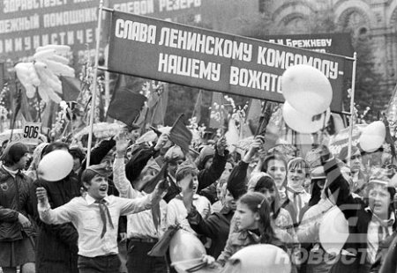
Законы пионеров
Пионер предан Родине, партии, коммунизму.
Пионер готовится стать комсомольцем.
Пионер держит равнение на героев борьбы и труда.
Пионер чтит память павших борцов и готовится стать защитником Родины.
Пионер настойчив в учении, труде и спорте.
Пионер – товарищ и вожак октябрят.
Пионер – честный и верный товарищ, всегда смело стоит за правду.
Пионер – друг пионерам и детям трудящихся всех стран.

Slide 39
ПОЛОЖЕНИЕ О СИМВОЛИКЕ, АТРИБУТАХ И РИТУАЛАХ ПИОНЕРСКОЙ ОРГАНИЗАЦИИ ИМ. ЛЕНИНА
Девиз, пионерское знамя, отрядный флаг, пионерский галстук, пионерский значок, пионерский салют, горн, барабан, пионерская форма, пионерский строй, пионерская линейка, прием в пионерскую организацию, гирлянда Славы, подъем государственного флага
Пионерский значок – этот значок пионеры носят на левой стороне груди. Алую пятиконечную звезду с В.И.Ленином изображает значок, а над звездой три языка жаркого пламени. Три языка пламени – это горячая дружба трех поколений – коммунистов, комсомольцев и пионеров. Пионер всегда готов к борьбе. И эти слова – «Всегда готов!» - написаны на значке.

Slide 40
Октябрята
К важнейшим задачам пионерской организации относится воспитание октябрят. Пионерские дружины и отряды создавали октябрятские группы в 1-3 классах. Группа делилась на звездочки по 5-6 октябрят. Пионеры помогали октябрятам в учебе, внеклассной работе, подготавливали их к вступлению в пионеры.

Slide 41
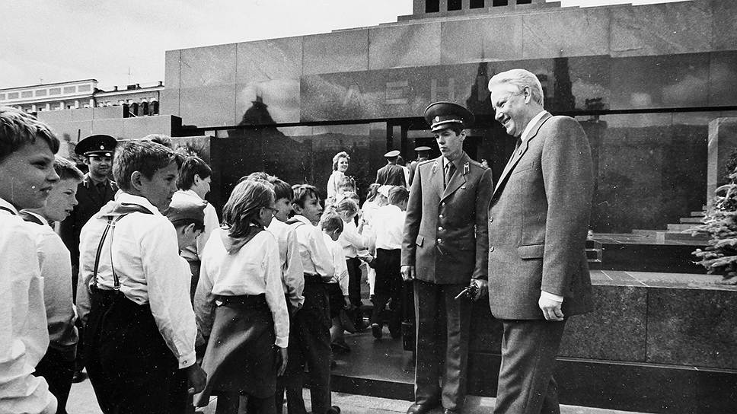
Прекращение деятельности пионерской организации
Сентябрь – октябрь 1990 года. X Всесоюзный слет в «Артеке». Решение X слета ознаменовали переломный период истории детского движения в нашей стране. Слет объявил о прекращении деятельности Всесоюзной пионерской организации имени В.И. Ленина и о создании новой организации детей, подростков и взрослых – Союза пионерских организаций (Федерации детских организаций).

Slide 42
СПО-ФДО
СПО-ФДО – Международный союз детских общественных объединений «Союз пионерских организаций – Федерация детских организаций», который объединяет юридические лица – детские общественные организации, союзы, ассоциации и другие общественные объединения, созданные с участием детей или в их интересах.
СПО-ФДО является некоммерческим, негосударственным общественным объединением; независимым от каких-либо партий и политических движений.

Slide 43
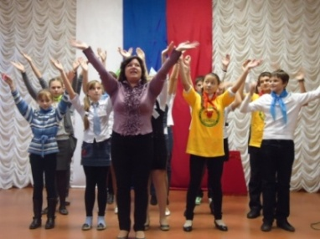
СПО-ФДО стремиться создать благоприятные условия для реализации интересов, потребностей детей и детских проектов, познания детьми окружающего мира, воспитания гражданина своей страны и мирового демократического сообщества, защиты прав и интересов детей и детских организаций, укрепления международных связей.
СПО-ФДО помогает детям ориентироваться в современных условиях, трудится так, чтобы было не только интересно, но и выгодно каждому человеку и обществу; жить в обществе на демократических основах; сочетать добро и справедливость, милосердие и гуманность с уважением к каждому члену организации.
Девиз СПО-ФДО – «За Родину, Добро и Справедливость!».

Slide 44
СПО-ФДО – самое крупное международное детское общественное объединение, действующее на территории Российской Федерации. На 01 октября 2005 года членами (субъектами) СПО-ФДО являются 79 детских общественных объединений, в том числе 13 организаций из 11 зарубежных стран, два общероссийских объединения, три межрегиональных и 61 региональное объединение из 47 субъекта Российской Федерации.

Slide 45
СПО но
СПО НО
15 января 1991 года в Нижегородском кремле на пионерском слете было принято решение об образовании новой детской организации – правопреемницы областной пионерской организации имени В.И.Ленина.

Slide 46
ОСНОВНЫЕ ПРОГРАММЫ СПО-ФДО
Впервые в России СПО Нижегородской области предложена аттестация старших вожатых, которая была принята в области.
С 1994 года совет СПО Нижегородской области реализует программу межрегионального взаимодействия по направлению школьников Нижегородской области в ВДЦ «Орленок», «Океан», МДЦ «Артек».
С июля 1994 года СПО возобновил ежегодные сборы детского актива «Лидер». В 1996, 1997, 1999, 2001 годах программы летних сборов «Лидер» становились лауреатами Всероссийских конкурсов вариативных программ и им присуждались гранты.
С 1995 по 1997 год СПО Нижегородской области успешно сотрудничал с Германией, Израилем, Польшей в международной программе «строим новые мосты» (обмен вожатыми для обмена опытом социальной работы).

Slide 47
В 1997 году совместно с департаментом образования и науки администрации Нижегородской области, администрацией Нижнего Новгорода, Дворцом детского творчества им. В.П.Чкалова была проведена Международная конференция ассоциации исследователей детского движения «Роль и позиция взрослых в детском движении».
В 1997 году на базе ОООДЦ «Лазурный» прошел I областной сбор старших вожатых Нижегородской области (фестиваль вожатских отрядов).
В августе 1998 года сборный пионерский отряд детской организации «Сияющие звезды» г. Сарова побывал на II Международном сборе пионеров в Минске.
В 1999 году областной совет СПО Нижегородской области совместно с областным центром эстетического образования детей и молодежи проводит акцию «Дети – детям» по передачи школьных принадлежностей, книг, игрушек, собранных детьми Нижегородской области, детям Дагестана и Чечни. Акция перерастает в проект.

Slide 48
Союз пионерских организаций Нижегородской области – общественная организация, которая объединяет отдельных граждан, достигших 8лет, и общественные объединения на основе добровольности, равноправия членов, общности их интересов, законности и гласности.

Slide 49
Девиз и законы спо
Девиз СПО
«За Родину, добро и справедливость!»
Законы СПО
Закон единства слова и дела.
Закон дружбы и товарищества.
Закон чести и совести.
Закон заботы и милосердия.

Slide 50
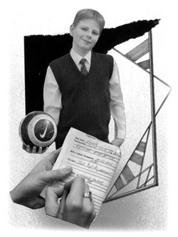
Цель спо
Помочь каждому ребенку познавать и улучшать окружающий мир, утверждать себя среди людей и для людей, учиться делать добро, расти достойным гражданином своего Отечества.

Slide 51
Чем занимается спо
СПО сохраняет за собой право на лучшее педагогическое и творческое наследие Всесоюзной пионерской организации имени В.И.Ленина. В центре внимания обновленной организации – человек с его мыслями, заботами, радостями и печалями; мир и дружба между народами; родная природа.

Slide 52
Деятельность СПО
СПО – организатор многих добрых и полезных дел для детей, подростков и взрослых.
Реальные дела Союза:
Слет детских общественных объединений и организаций Нижегородской области;
Торжественный прием в детские организации, объединения;
Тимуровская работа;
Участие в Международном фестивале «Детство без границ»
Оформление летописи детских организаций, объединений;
Акции «Дети-детям», «Дети-ветеранам»
19 мая день рождения пионерских детских организаций, объединений
Областной конкурс старших вожатых и вожатских отрядов детских организаций «Вожатый года»
Областной профильный сбор для представителей детских организаций, объединений Нижегородской области «Радуга Успеха»
Областной конкурс компьютерных презентаций «Моя детская организация», «Моя малая Родина»

